Slide 1
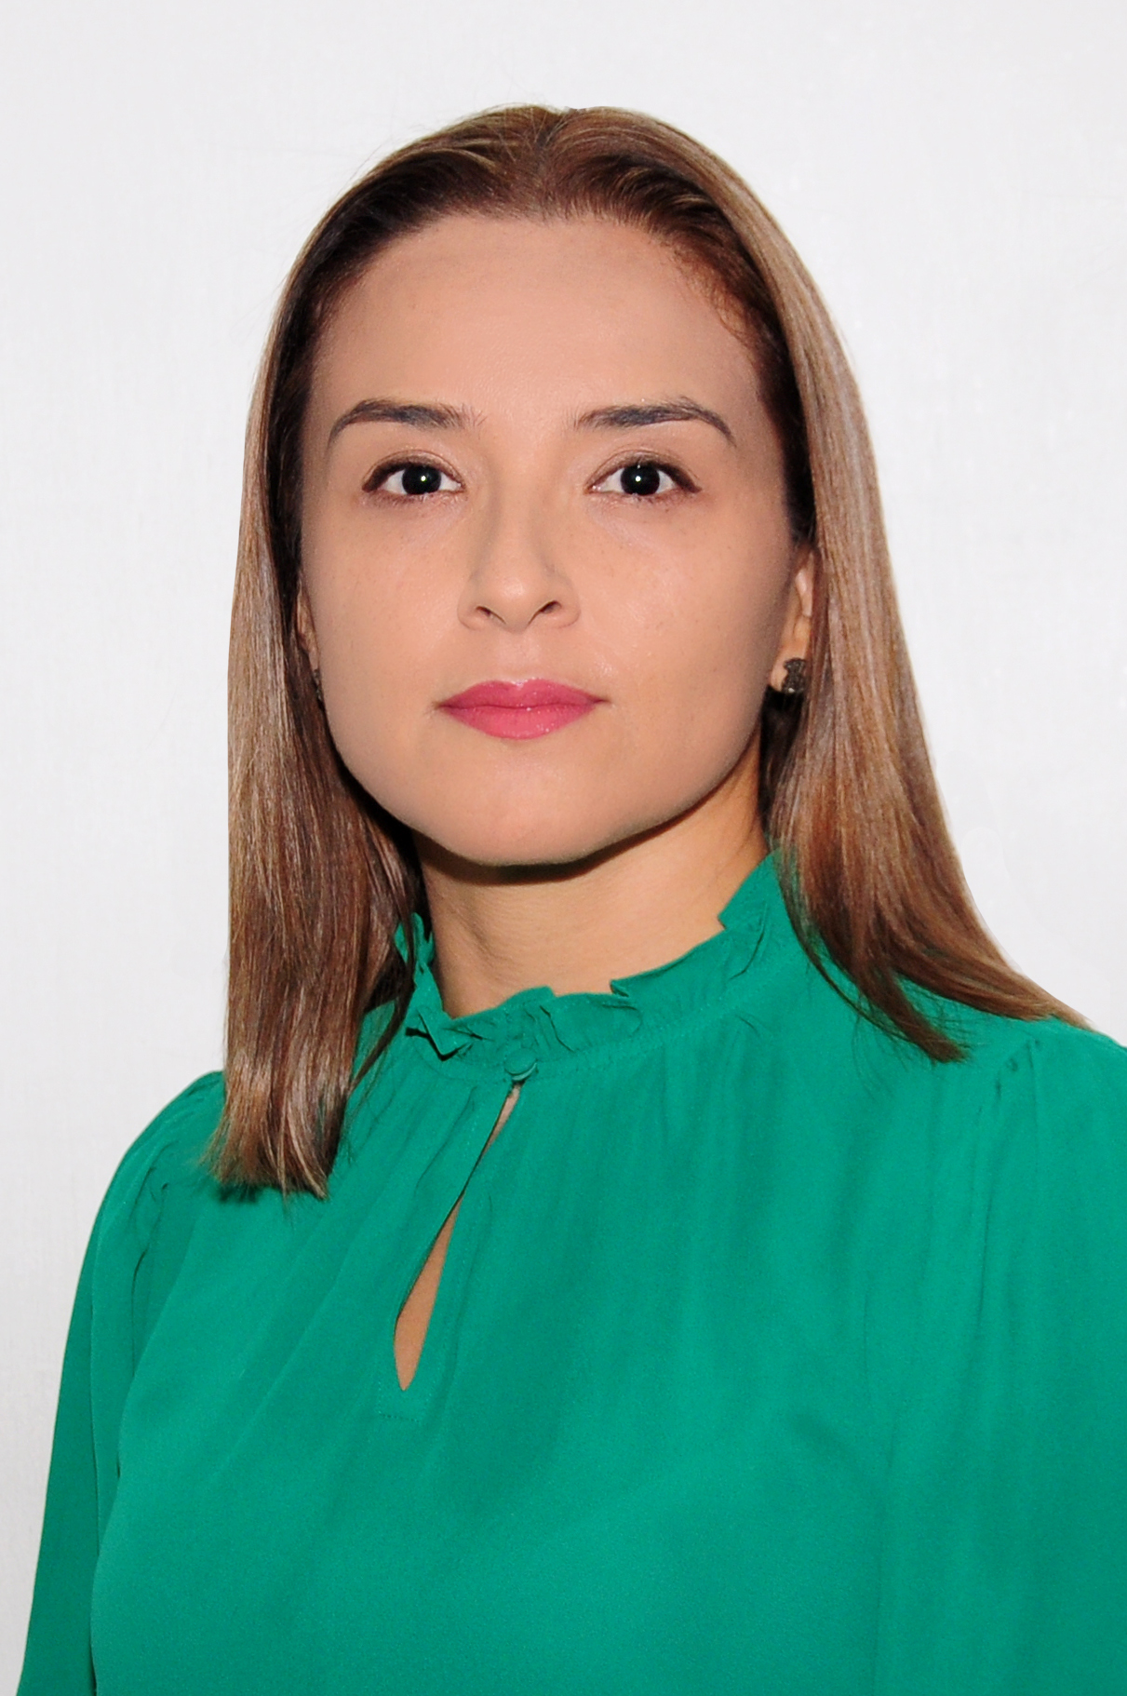
Dra. Isabel Barrientos Calvo
Médico Especialista en Geriatría y Gerontología
Especialista en Nutriología Clínica
Magister Scientiae en Nutrición para la Promoción de la
Salud
Magister Scientiae en Gerencia de la Salud
Especialización en Investigación en Salud
Cursando Doctorado en Gestión Pública
Coordinadora de la Unidad de Investigación en Salud del HNGG
Profesora de pregrado de la Escuela de Medicina de la Universidad de
Costa Rica y profesora del postgrado de Medicina Interna Universidad de Costa Rica.

Slide 2
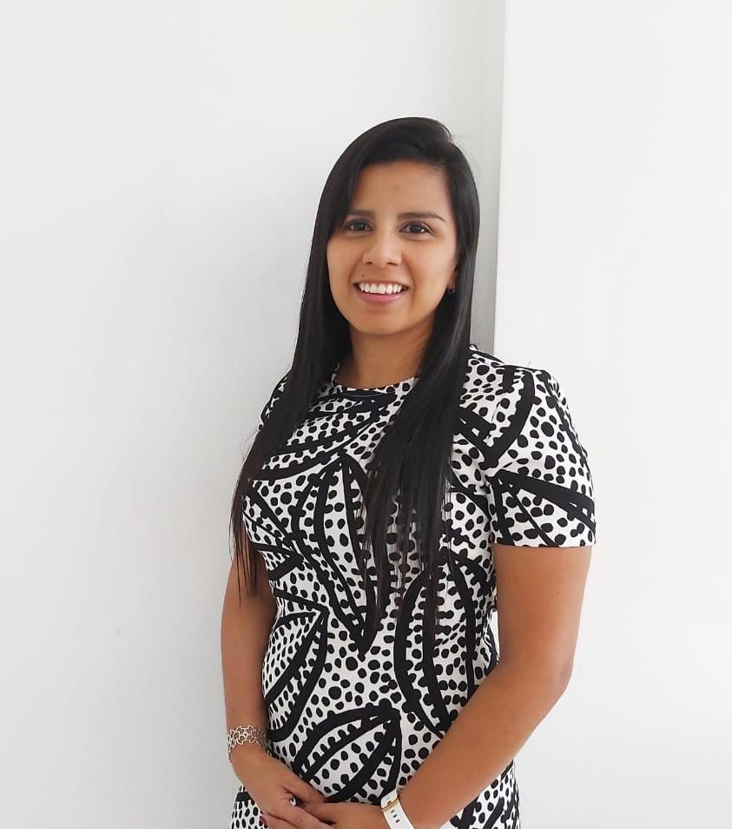
Dra. Susana Estrada Montero
Médico Geriatra y Gerontólogo
Máster en terapia anticoagulante
Coordinadora de la Clínica Anticoagulados del HNGG
Coordinadora del Programa Vivifrail-HNGG
Profesora del curso de fisiopatología y Medicina Interna de la Escuela de Medicina de la Universidad de Costa Rica y profesora del postgrado de Geriatría y Gerontología de la Universidad de Costa Rica.

Slide 3
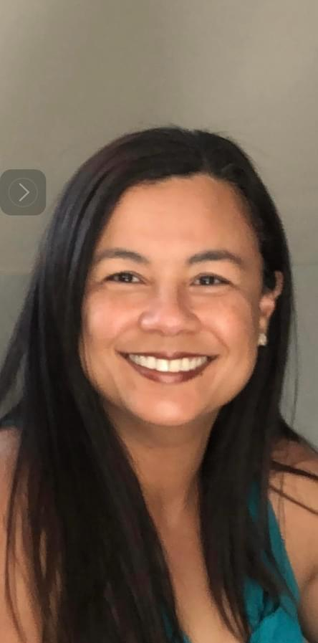
Dra. Adriana Dávila Meneses
Médico especialista en Administración de Servicios de Salud Máster en Epidemiología aplicada a los sistemas de salud
24 años de laborar para la CCSS
Coordinadora de la Unidad de Vigilancia Epidemiológica del HNGG

Slide 4
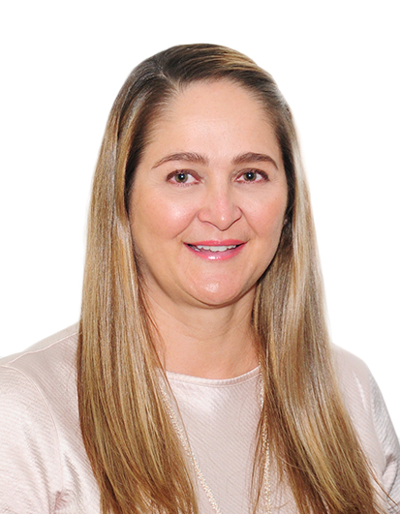
Dra. Karina Chacón González
Médico Especialista en Geriatría y Gerontología con una Maestría en Rehabilitación Funcional de la Persona Adulta Mayor
Maestría en Gerencia de la Salud
Profesora de la Universidad de Costa Rica en el pregrado de Medicina y postgrado de Geriatría y Gerontología
Jefatura de Sección de Medicina Geriátrica

Slide 5
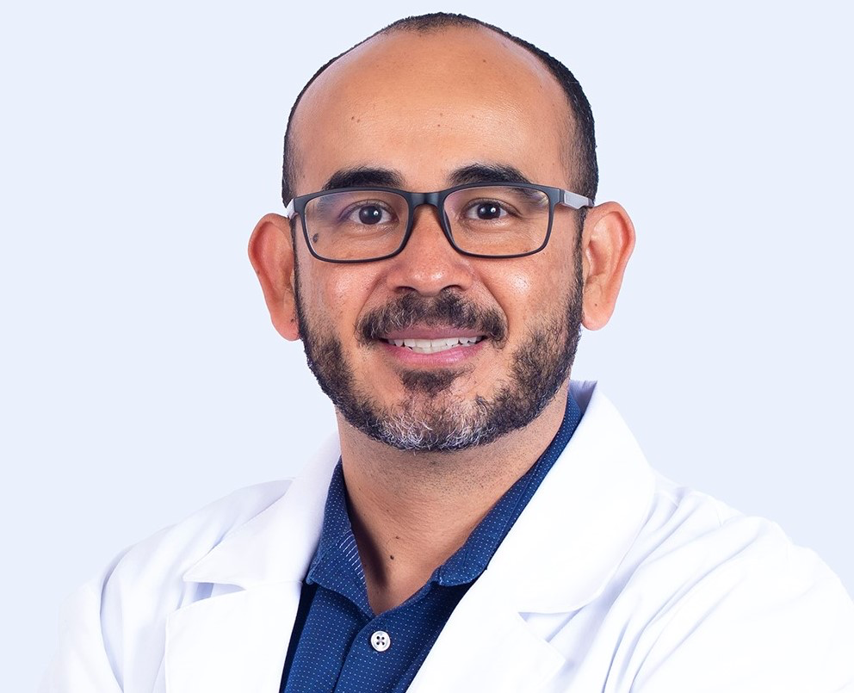
Dr. Oscar Monge Navarro
Médico especialista en Geriatría y Gerontología por la Universidad de Costa Rica.
Dedicado a la atención médica geriátrica enfocada en modelos alternativos en la Caja Costarricense del Seguro Social.
Docente universitario en programas educativos de pregrado y posgrado, en Medicina y Geriatría de la Universidad de Costa Rica

Slide 6
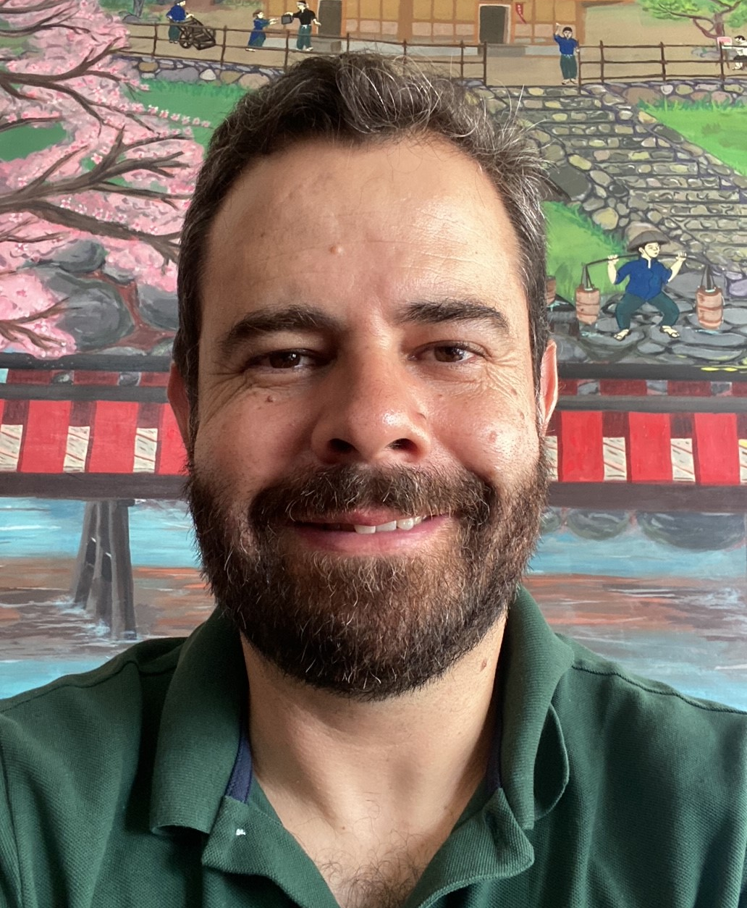
Dr. Ernesto Picado Ovares
Asistente especialista en Geriatría y Gerontología.
Maestría en Cuidados Paliativos, Universidad de Valladolid, España
Coordinador general de la Clínica del Dolor, el servicio de Atención Domiciliar Geriátrica y la visita domiciliar paliativa.
Profesor universitario del curso de fisiopatología y Medicina Interna de la Escuela de Medicina de la Universidad de Costa Rica y profesor del postgrado de Geriatría y Gerontología de la Universidad de Costa Rica.

